Slide 1


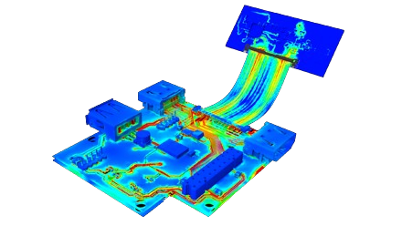
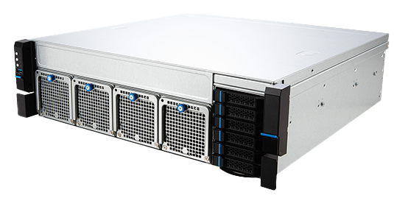
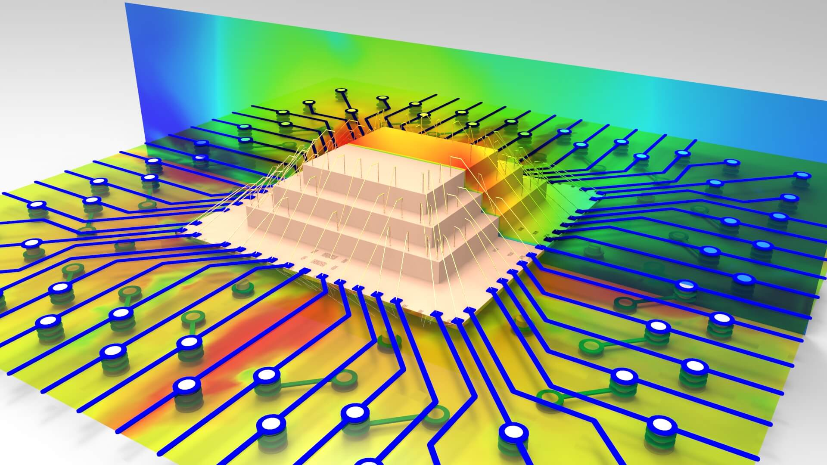





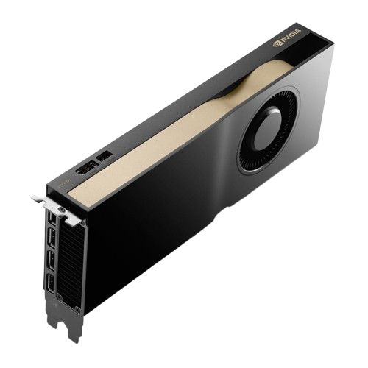
Ansys HFSS 3D電磁界シミュレーションソフトウェア
Ansys HFSSは、あらゆる周波数に対応した3次元電磁界シミュレータです。
HFSSは研究開発や仮想設計プロトタイピングにおける業界標準のEMツールで、設計サイクルを短縮し製品の信頼性と性能の向上に貢献します。
解析規模によってPCに必要なスペックは大きく変わりますが、コア数を増やすことで計算速度を高めて並列化効率を向上させることができます。
さらにGPU搭載モデルでは、Transient解析の解析速度向上のため、GPUを活用した解析が可能！より大規模で複雑な電磁界を高速に処理できます。
AMD EPYC 64コア/128スレッド プロセッサー搭載
■OS：Ubuntu 22.04 LTS インストール代行
■CPU：AMD EPYC 7713 （64コア | 128スレッド）
■メモリ：128GB (16GBx8)DDR4-3200 ECC Registered
■ストレージ：960GB SATA3-SSD 高耐久仕様
■グラフィック：内蔵グラフィック(D-SUB15）
■ネットワーク：[2ポート] 10ギガビット
■電源ユニット： 1,100W/100V（2,000W/200V）冗長化仕様（1+1）
80Plus Platinum認証
■保証：3年間センドバック
MSI&APPLIED ORIGINAL
HPC SERVE
Type-MSAI3UEP1S-4GP
907,000
（税別）
円
AMD EPYC 64コア/128スレッド プロセッサー搭載 & NVIDIA RTX4500Ada×1GPU
RTX 4500Ada搭載【1GPU】
■OS：Ubuntu 22.04 LTS インストール代行
■CPU：AMD EPYC 7713 （64コア | 128スレッド）
■メモリ：256GB (32GBx8)DDR4-3200 ECC Registered
■ストレージ：1.92TB SATA3-SSD 高耐久仕様
■グラフィック：NVIDIA RTX4500Ada 24GB-GDDR6 1基
■ネットワーク：[2ポート] 10ギガビット
■電源ユニット： 1,100W/100V（2,000W/200V）冗長化仕様（1+1）
80Plus Platinum認証
■保証：3年間センドバック
MSI&APPLIED ORIGINAL
HPC Deep
Type-MSAI3UEP1S-4GP
1,600,000
（税別）
円
アプライド HPC＆BTO専用サイト
https://bto.applied.ne.jp/
アプライド HPC
検索

Slide 2

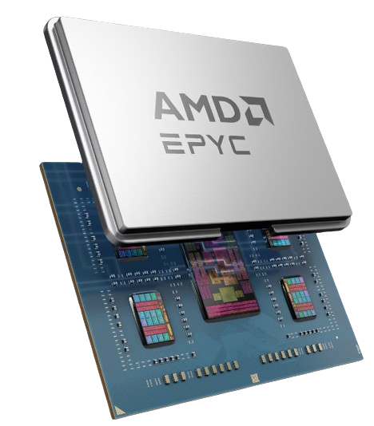



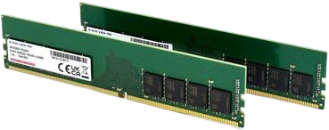

AMD EPYC™ でビジネスの生産性を向上
AMD EPYC プロセッサ ファミリは、高度なセキュリティ機能を備え、エンタープライズ、HPC、AI の各ワークロードで業界をリードするパフォーマンスを発揮します。
AMD EPYC™ 主な特長
大規模な並列処理を可能とするコア数の増加
コア数の増加は、複雑な計算や大容量のデータ処理において高い効率を発揮し、同時に複数のタスクを処理できる柔軟性も提供します。そのため、企業や研究機関などが要求する高性能な処理に対応するため、コア数の拡張性において有力な選択肢となっています。
PCI Expressレーンの拡充
EPYCは、128レーンもサポートしているため、NVMe対応SSDやGPUなどを直接プロセッサに接続が可能となります。レーン不足によるPCI Expressのスイッチが不要になり、性能も上がります。
大容量RAMやキャッシュメモリのサポート
サーバーは仮想環境で使われることがほとんどで、実際の物理サーバー1台で1つのサーバーOSだけを動かすことはなく、仮想環境でさまざまOSを動かしたり、サービスを動かすため、メモリをそれぞれOSに潤沢に割り当てることが可能になります。
EPYCシリーズは、大規模な計算処理やデータ処理において優れた性能を発揮し、企業や研究機関などが要求する、高度な処理能力の提供が可能となっています。

